Slide 1


Rechnerkommunikation und Vernetzung
Teil 4 – Ethernet basierte Feldbusse
Stephan Rupp
Nachrichtentechnik
www.dhbw-stuttgart.de

Slide 2

Inhalt
Ethernet basierte Feldbusse
Vom Multiport-Repeater zum Ethernet-Switch
Ethernet-Switches: Funktionsweise
Anforderungen im industriellen Einsatz
Lösungsansätze für den industriellen Betrieb
Realisierungsbeispiele
Speicherprogrammierbare Steuerungen

Slide 3
Ethernet – Projekt 802 der IEEE
Evolutionärer Ansatz seit den 80-er Jahren
Basisdefinition der beiden Layer 2-Protokollschichten MAC (Medium Access Control, IEEE 802.3) und LLC (Logical Link Control, IEEE 802.2),
bei Bedarf ergänzt um höhere Steuerungsprotokolle (IEEE 802.1 unter anderem mit den Spanning Tree Protokollen, VLAN oder portbasierender Zugangskontrolle),
ergänzt um anwendungsorientierte Erweiterung (IEEE 802.4 und höher).
Zwanglose Handhabung von Erweiterungen
IEEE 802.11 definiert z.B. Wireless LAN MAC (als Ergänzung zu 802.3 LAN MAC), inklusive passender schnurloser Layer 1 Protokollschichten
Link Aggregation (802.3ad), VLANs (802.1Q), Spanning Tree (802.1D, 802.1w), QoS (802.1p), Flusskontrolle (802.3x), sowie GVRP (Dynamic VLAN Registration) und GMRP (Dynamic L2 Multicast Registration)

Slide 4





Netzwerk mit MAC Adressen
100:13:02:39:e5:f7
Host
100:0a:95:d1:52:30
Host
Anfrage (Nachricht)
an 100:0a:95:d1:52:30
LAN
Netzwerk
Drucker
Hub
100:80:77:31:b6:45
100:04:0e:73:3f:3d
Anfrage an alle Ports verteilen (Hub = Multiport Repeater)

Slide 5
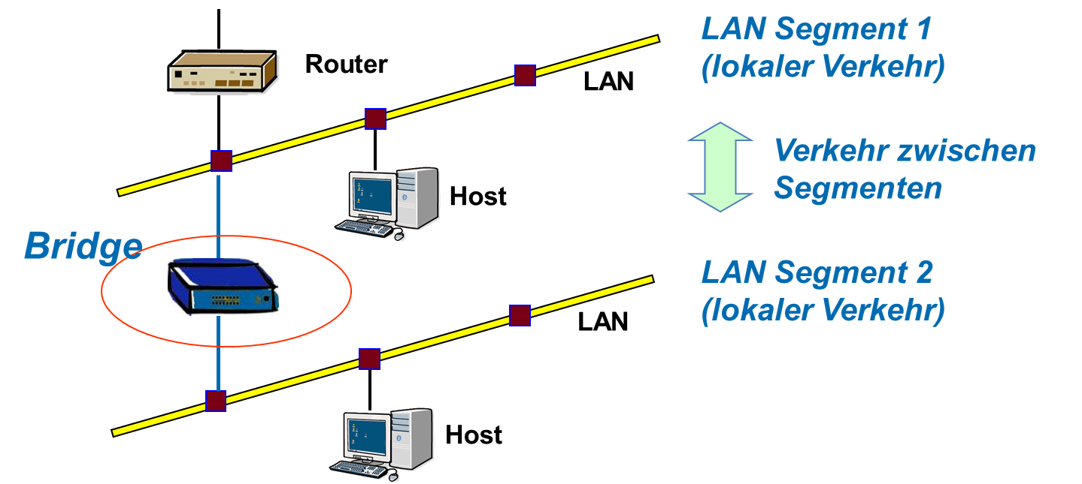
Verkehrsfluss in LAN-Segmenten

Slide 6
Lernen von MAC-Adressen (1)
100:13:02:39:e5:f7
Host
100:0a:95:d1:52:30
Host
Anfrage (Nachricht)
an 100:0a:95:d1:52:30
LAN
Network
Printer
Bridge
100:80:77:31:b6:45
100:04:0e:73:3f:3d
MAC
Port
100:13:02:39:e5:f7
2
Schritt 1: Anfrage an alle Ports verteilen
Gelernte MAC Adresse

Slide 7
Lernen von MAC-Adressen (2)
Host
100:0a:95:d1:52:30
100:13:02:39:e5:f7
Host
Antwort (Nachricht)
von 100:0a:95:d1:52:30
an 100:13:02:39:e5:f7
Nachricht nur an korrekten Port
LAN
Network
Printer
Bridge
100:80:77:31:b6:45
100:04:0e:73:3f:3d
MAC
Port
100:13:02:39:e5:f7
2
100:0a:95:d1:52:30
3
Gelernte MAC Adresse

Slide 8
Inhalt
Ethernet basierte Feldbusse
Vom Multiport-Repeater zum Ethernet-Switch
Ethernet-Switches: Funktionsweise
Anforderungen im industriellen Einsatz
Lösungsansätze für den industriellen Betrieb
Realisierungsbeispiele
Speicherprogrammierbare Steuerungen

Slide 9

Nachrichten speichern und weiterleiten
Eingangs- Puffer
Ausgangs- Puffer
1
3
Ports
2
Switch
(1) Speichern
(2) Header analysieren
(3) Weiter leiten
Switch Route Table
Nachricht:
Ethernet Rahmen (Frame)
IP Packet (im Ethernet Rahmen)
Header
Nutzdaten
Header
IP-Header
Nutzdaten

Slide 10
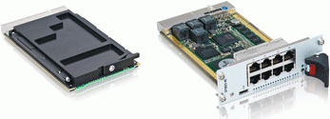
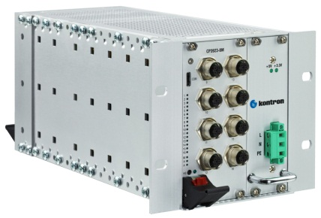
Switches für den industriellen Einsatz
Kundenanforderungen
Definition der HW Platform
Software
Roadmap
Silizium
Roadmap
Entwicklung (Engineering)
Eingebettetes Netzwerk Produkt
Quelle: Kontron

Slide 11
Inhalt
Ethernet basierte Feldbusse
Vom Multiport-Repeater zum Ethernet-Switch
Ethernet-Switches: Funktionsweise
Anforderungen im industriellen Einsatz
Lösungsansätze für den industriellen Betrieb
Realisierungsbeispiele
Speicherprogrammierbare Steuerungen

Slide 12
Anforderungen im industriellen Einsatz
n
Sensor
Deterministische
Schwelle
Bus
Laufzeitschwankung (Jitter)
Antwortzeiten:
< 1 ms: Antriebssteuerung
10 ms: Geräte, Anlagen
100 ms: Controller mit Bedienterminals (HMI)
Controller
Bus
Aktuator
Mittelwert
t
Echtzeit = definierte Antwortzeiten
Hohe Systemverfügbarkeit mit hinreichend kurzen Umschaltzeiten

Slide 13
Inhalt
Ethernet basierte Feldbusse
Vom Multiport-Repeater zum Ethernet-Switch
Ethernet-Switches: Funktionsweise
Anforderungen im industriellen Einsatz
Lösungsansätze für den industriellen Betrieb
Realisierungsbeispiele
Speicherprogrammierbare Steuerungen

Slide 14

Vorfahrt für Prozessdaten
Verkehrsklassen mit Priorisierung (Quality of Service)
Überschaubarer Verkehr bei Prozessdaten (Menge, Zyklus)
Interferenz mit Verkehr niedriger Klassen ist unvermeidlich, jedoch planbar (abhängig von maximaler Paketlänge, Übertragungsrate und Netztopologie)
Warteschlangen (Priority Queues)
Senator
Business
Last Minute
Port
1
3
Economy
Economy
2
Business
Last Minute
Senator
Switch Route Table

Slide 15
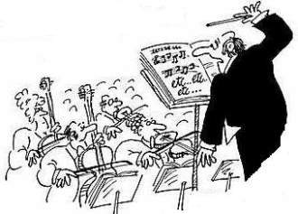
Orchestrierung – deterministischer Bus
Zeitmultiplex zwischen Prozessdaten und allen anderen Daten
Bus-Master organisiert die Kommunikation der Prozessdaten zwischen Sendern und Empfängern.
Bus-Master
Slaves
deterministic
asynch
deterministic
asynch
deterministic
asynch
deterministic
asynch
Reguläre Ethernet Frames
Master
…
Start
R1
R2
…
RN
End
Start
Slaves
S1
S2
SN
Acyclic
1 Zyklus

Slide 16
Eingebetteter Kanal
Prozessdaten als gemeinsames Telegramm im Datenbereich
Standard Ethernet Rahmen
Topologie: Verkettung aller Teilnehmer in einem Busabschnitt, ein Telegramm für alle anstelle einzelner Nachrichten
Austausch der Prozessdaten beim weiterleiten des Ethernet Rahmens (erfordert spezielle Hardware für alle Teilnehmer)
Daten
Header
Eingebetteter Kanal
Header
Regulärer
Switch
Switch mit Austausch der Prozessdaten im Datenbereich vor dem weiterleiten der Nachricht
I/O Bus (Ethernet oder sonstiger Bus)
DEMO

Slide 17
Ringredundanz
Sternförmige Verkabelung ist nicht praktikabel, lineare Topologie
Ring mit Reserve-verbindung (Ring Protection Link), die bei Verlust einer Verbindung aktiviert wird
Überwachung des Betriebs durch Redundanz-Manager (RPL-Owner)
Umschaltung auf die neue Topologie im Fehlerfall unter 500 ms
Reserve Verbindung
(Ring Protection Link)
RPL
Owner
RPL
Ausgefallene Verbindung

Slide 18
Inhalt
Ethernet basierte Feldbusse
Vom Multiport-Repeater zum Ethernet-Switch
Ethernet-Switches: Funktionsweise
Anforderungen im industriellen Einsatz
Lösungsansätze für den industriellen Betrieb
Realisierungsbeispiele
Speicherprogrammierbare Steuerungen

Slide 19

Profinet – Klassen und Zeitmultiplex
Bestandteil von IEC 61158 und IEC 61784-2
Betriebsart RT (Real-Time)
  Prozessdaten reisen erster Klasse
Betriebsart IRT (Isochroneous Real-Time)
  Zeitmultiplex für Prozessdaten
  Zeitmultiplex erfordert spezielle Switch-Hardware
IRT
standard
IRT
standard
IRT
standard
IRT
standard
…
Cycle 1
Cycle 2
Cycle 3
Cycle 4
H
IRT Data
TCP/IP & RT

Slide 20
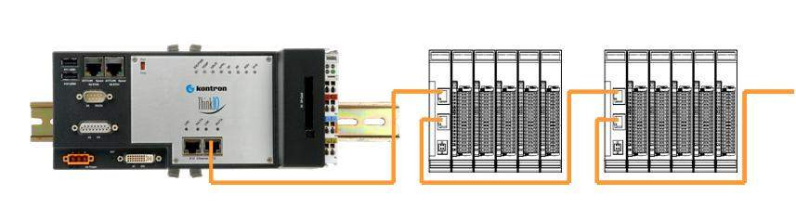

Ethercat – Eingebetteter Kanal
EtherCAT-Master
EtherCAT Koppler mit I/O-Modulen
A
B
Animation
Embedded Channel
Header
Rx
Payload handling
Tx
A
B
Teil der Standards IEC 61158 und IEC 61784-2
Datenzugriff erfordert spezielle Switch-Hardware
Tx
Switching
Rx

Slide 21
Ethernet POWERLINK
Orchestrierung in Layer 3
Nachricht:
Ethernet Rahmen (Frame)
IP Packet (im Ethernet Rahmen)
Header
Nutzdaten
Header
PL-Header
Nutzdaten
R
Message
Type
Ziel-
knoten
Quell-
knoten
Nutzdaten
deterministic
asynch
deterministic
asynch
deterministic
asynch
deterministic
asynch
Message Types:
SoC (Start of Cycle)
SoA (Start of Asynchronous)
Polling Request/Response
Asynchronous Send
Reguläre Ethernet Frames
Master
…
SoC
Req1
Req2
…
ReqN
SoA
SoC
Slaves
Res1
Res2
ResN
ASnd
1 Zyklus
Rechnerkommunikation und Vernetzung, Teil 3, S. Rupp
6. Semester, Nachrichtentechnik, 2012

Slide 22
AFDX
Avionics Full-Duplex Switched Ethernet
ARINC 664 Standard
Evolutionär
Statische Konfiguration der Netzwerke (VL)
Redundanter Betrieb zweier Netzwerke (full-duplex) ohne Umschaltzeiten
Switches
ES
ES
ES: End System
ES
Netzwerk
VL: Virtueller Link
Frame B
Netzwerk B
ES
ES
Redundanz Management
Frame A
Netzwerk A

Slide 23
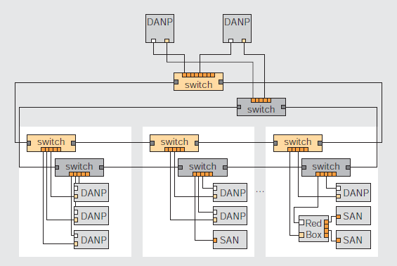
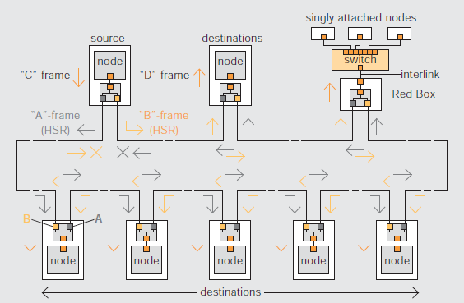
Elektrische Schaltanlagen
…
Ringredundanz
Protokolle: HSR, MRP
Doppelring mit Doppelstern
Parallel Redundancy Protocol (PRP)
HSR: High-Availbility Seamless Redundancy
MRP: Media Redundancy Protocol
Quelle: ABB

Slide 24
Netztopologien
Fernwirken (Wide Area Network, IP/Ethernet):
redundante Verbindungen
Doppelstern
Doppelring
Lokales Netz (Local Area Network, Ethernet):
einfache und redundante Verbindungen
Baumstruktur
Ringstrruktur
RTU: Remote Terminal Unit, abgesetzte Einheit
COM: Switch bzw. Router

Slide 25

TCN – Train Communication Network
IEC Norm 61375-1, Erweiterung auf 61375-4 (Ethernet Consist Network) und 61375-2-5 (Ethernet Train Backbone) in Arbeit, evolutionär
Consist (Zugabschnitt)
ETBN
ETBN
Ethernet Train Backbone (ETB)
CS
CS
CS
Ethernet Consist Network (ECN)
CS
CS
CS
ED
ED
ED
ED
ED
ED
Besonderheit: dynamische Netzkonfiguration auf L3 basierend auf URIs
ETBN: Ethernet Train Backbone Node (Router)
CS: Car Switch, Consist Switch (Ethernet Switch)
ED: End Device

Slide 26
Zusammenfassung
Ethernet hat eine beispiellose Erfolgsgeschichte, nicht zuletzt wegen seines evolutionären Ansatzes.
Ethernet ist als Feldbus zunehmen im Einsatz
  Profinet, Ethercat, Ethernet Powerlink, Ethernet/IP, Sercos III, …
  AFDX (Avionik), TCN (Bahnfahrzeuge), elektrische Schaltanlagen (IEC61850, MRP, HRS, PRP), …
Anforderungen im industriellen Einsatz
  Echtzeit = definierte Antwortzeiten
  Verfügbarkeit (Redundanz für den Fehlerfall)
  Die Anforderungen sind auf evolutionäre oder proprietäre Weise erfüllbar.
Anforderungen auf Systemebene
  Funktionale Sicherheit (Protokolle auf Anwendungsebene)
  Schutz der Vertraulichkeit, Integrität und Authentizität.

Slide 27
Inhalt
Ethernet basierte Feldbusse
Vom Multiport-Repeater zum Ethernet-Switch
Ethernet-Switches: Funktionsweise
Anforderungen im industriellen Einsatz
Lösungsansätze für den industriellen Betrieb
Realisierungsbeispiele
Speicherprogrammierbare Steuerungen

Slide 28
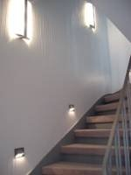
Beispiel: Treppenhausbeleuchtung
mehrere Lichtschalter zum Einschalten
Beleuchtung für 5 Minuten, dann automatische Abschaltung
beziehungsweise wieder einschalten am nächsten Schalter

Slide 29
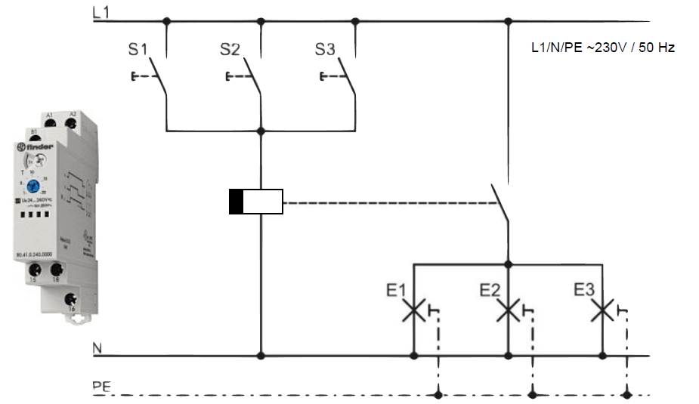
Realisierung
Zeitrelais (Relais mit Rückfallverzögerung)

Slide 30
Wenn es etwas komplizierter wird
Komfortschalter: Option Dauerlicht (durch längeren Tastendruck, Abschaltung durch erneuten Tastendruck), Einschaltverzögerungen
Tagesschaltuhr bzw. Wochenschaltuhr für Beleuchtung, Jalousien, Rolläden, Außenlicht, Aquarien, Terrarien, ...
Torsteuerungen, Steuerungen für Lüftungsanlagen, Brauchwasserpumpen, Wintergärten, Gewächshäuser, ...
Steuerung von Anlagen im industriellen Umfeld …
=> Hierfür ist ein Steuergerät besser geeignet.

Slide 31
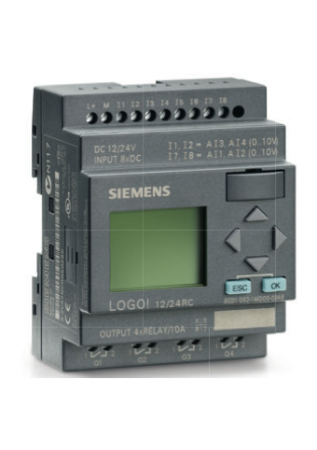
Beispiel für eine SPS
Steuergerät für Gebäudetechnik
Programmierbares Steuergerät, zum Beispiel Siemens LOGO
Funktionsweise: zyklisch
Eingänge abfragen
Ausgänge berechnen
Ausgänge schalten
Eingänge
230V AC (oder 12/24V DC, AC)
Option: Analog 0 bis 10V
Ausgänge
230V AC (oder 12/24V DC, AC)
Erweiterbar mit Zusatzmodulen
Quelle: Siemens

Slide 32
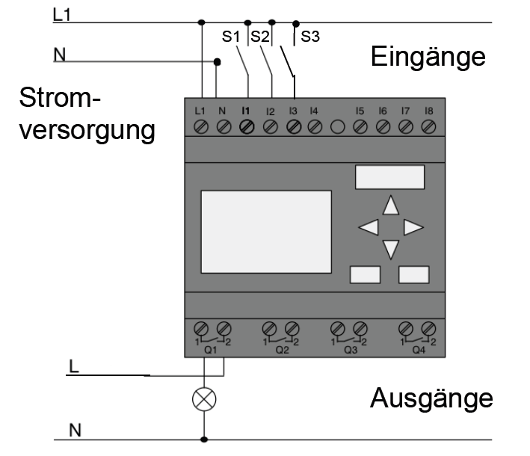
Verdrahtung
für die Treppenhausbeleuchtung
Quelle: Siemens

Slide 33
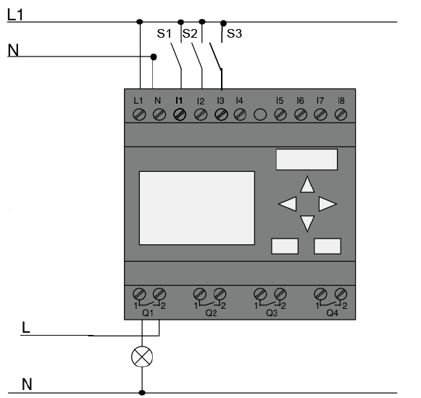
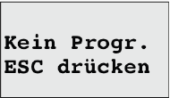
Test
Quelle: Siemens

Slide 34
Programmierung
Von der Schaltlogik zum Blockdiagramm
Reihenschaltung UND (AND)
Parallelschaltung ODER (OR)
S1
AND
S1
S2
Q
S1
S2
S3
S2
Q
S3
S3
S1
S1
OR
Q
S2
Q
S2
S3
S3
S3

Slide 35
Erstellung des Schaltprogramms
Beispiel: Treppenhausbeleuchtung
Ausgang: Ausschaltverzögerung -> spezieller Funktionsblock
Eingang: Parallelschaltung -> ODER Funktionsblock
S1
OR
S2
Q
Ausschaltverzögerung
S3
T_{a}
Trigger
Trg
T_{a}
Reset
x
R
Q
Parameter:
Ausschalt-verzögerung
Parameter:
Par
T_{a} = 5 Minuten
einstellen

Slide 36
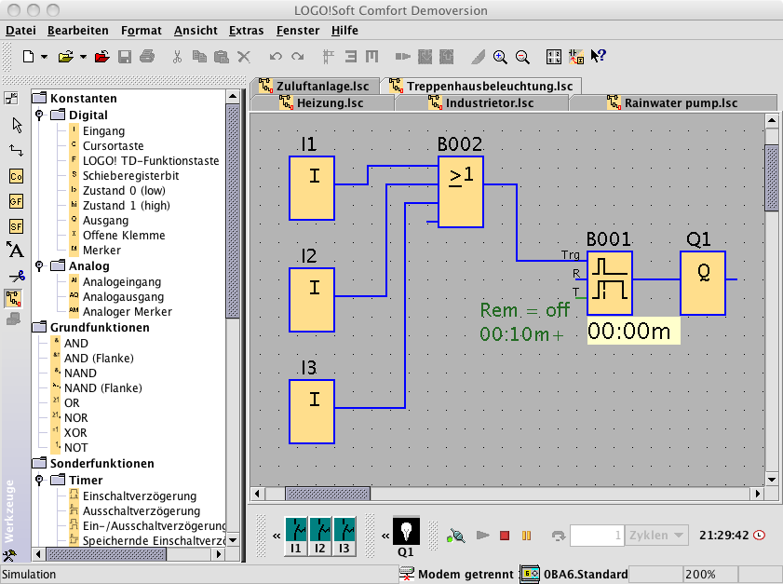
Test
Programm
(Schalt- funktion)
Simulation

Slide 37
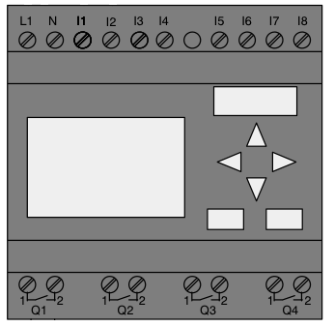

Wie programmieren?
Auf dem Zielsystem
Gerät in Programmiermodus schalten
Programm entwickeln (Benutzerführung mit Tasten und Display)
Gerät in den Laufzeitmodus schalten
Auf dem Entwicklungssystem
mit einer Entwicklungsumgebung für PC (z.B. Logo!Soft)
Test des Programms durch Simulation
fertiges Programm auf das Zielsystem laden (Kabel, USB-Stick, Speicherkarte)
Programmier-modus
Laufzeit-modus
laden
programmieren und testen

Slide 38
Normatives Umfeld
Bezeichnungen für programmierbare Steuergeräte
  Deutsch:
  Speicherprogrammierbare Steuerungen (SPS)
  Englisch:
  Programmable Logic Controller (PLC)
Programmiersprachen
  Funktionsbaustein-Sprache (FBS)
  Kontaktplan (KOP)
  Ablaufsteuerung (AS)
  Strukturierter Text (ST)
  Anweisungsliste (AWL)
  Function Block Diagram (FBD)
  Ladder Diagram (LD)
  Sequential Function Chart (SFC)
  Structured Text (ST)
  Instruction List (IL)
graphisch
textuell
Diese Programmiersprachen sind in der IEC 61131-3 standardisiert.

Slide 39
Leistungsklassen
SPS/PLC gibt es in unterschiedlichen Leistungsklassen von der Gebäudetechnik bis zur Antriebssteuerung
Verkehrsampel, Heimautomatisierung
Bewegungs-steuerung (Antriebe)
Schnelle SPS
Interrupt-Reaktionszeit
Einfache SPS
10s
1s
100ms
10ms
1ms
100us
10us
1us
Schnelle Bewegungs-steuerung
Reaktionszeiten
Standard SPS

Slide 40
Einsatzgebiete
Für komplexere Anwendungen als beispielsweise eine Treppen-hausbeleuchtung gibt es Steuerungen für Gebäudetechnik.
Die Verdrahtung dieser Geräte im Schaltschrank ist vergleichbar mit Schaltrelais, jedoch ist der Funktionsumfang viel größer.
Anstelle von Stromlaufplänen erfordern die Geräte zur Programmierung die Erstellung von Schaltprogrammen auf Basis logischer Funktionsblöcke.
Die Programmierung kann direkt auf dem Zielsystem oder, komfortabler, auf einem Entwicklungssystem erfolgen.
Die IEC 61131 definiert standardisierte Programmiersprachen für SPS.
In der Industrieautomatisierung gibt es leistungsfähigere Geräte und umfangreichere Entwicklungsumgebungen. Das Funktionsprinzip und die Programmierung sind grundsätzlich gleich.
In der Automatisierungstechnik sind SPS als Feldgeräte zunehmend über Ethernet basierte Feldbusse untereinander bzw. mit übergeordneten Leitgeräten verbunden.

Slide 41
Rechnerkommunikation und Vernetzung
ENDE Teil 4 – Ethernet basierte Feldbusse

